Slide 1
圣经中的生僻字

Slide 2
《创世记 》中

Slide 3

fǔ
fú
俯
伏
释义：趴在地上;表示低头屈服。

Slide 4

俯伏
创17:3 亚伯兰俯伏（fǔ fú）在地。
.
备注：圣经中共出现81处

Slide 5
yán
xí
筵
席

Slide 6
筵席
铺地藉坐的垫子。古时制度﹐筵铺在下面﹐席加在上面。
01
02
特指祭祀所设鬼神的席位。
03
酒席;宴会。亦指酒宴时的座位和陈设。

Slide 7
yàn
xí
宴
席
释义：宴席和筵席的区别为含义不同、定义不同、范围不同。
Notes:
宴席和筵席的区别为含义不同、定义不同、范围不同。
1、含义不同
筵席包括席桌上的酒菜配置，酒菜的上法、吃法、陈设等。古代吃饭是没有凳子的，全部是席地而坐。古人将铺在下面的大席子称为“筵”，将每人一座的小席子称为“席”，合起来就叫“筵席”；但是宴席则不同，它是在筵席的基础上加上了礼仪程序。
2、定义不同
宴席就是有许多人出席，常常为宴请某人或为纪念某事而举行的酒席；而筵席是酒宴时的座位和摆设。
3、范围不同
筵席可以是别人自主请客，也可以是大家聚在一起的酒席，不一定是别人请客，也可以是AA制的；而宴席则是指的别人请客。

Slide 8

筵席
创：19：3 罗得切切地请他们，他们这才进去，到他屋里。罗得为他们预备筵席（yán xí）
，烤无酵饼，他们就吃了。
筵席可以是别人自主请客，也可以是大家聚在一起的酒席，不一定是别人请客，也可以是AA制的；而宴席则是指的别人请客。
备注：圣经中出现59处筵席，没有使用过宴席。

Slide 9
lián
xù
怜
恤
释义：怜爱体恤。

Slide 10
lián
mǐn
怜
悯
释义：哀怜；同情。

Slide 11
怜恤
创19:16 但罗得迟延不走。二人因为耶和华怜恤（ lián xù）罗得，就拉着他的手和他妻子的手，并他两个女儿的手，把他们领出来，安置在城外。
备注：圣经中共出现60处
Notes:
怜悯：对肉体或精神上遭受痛苦的人或者对不幸的人表示同情.怜恤：同“怜悯 ”个人觉得怜悯可能只是思想中表现出来同情的一面.而怜恤可能除了同情之外,还有一些体恤的含义.

Slide 12
怜悯
创43:14 但愿全能的神使你们在那人面前蒙怜悯（lián mǐn），释放你们的那弟兄和便雅悯回来。我若丧了儿子，就丧了吧。
备注：在圣经中出现118次
Notes:
怜悯：对肉体或精神上遭受痛苦的人或者对不幸的人表示同情.怜恤：同“怜悯 ”个人觉得怜悯可能只是思想中表现出来同情的一面.而怜恤可能除了同情之外,还有一些体恤的含义.

Slide 13
yā
押
Notes:
这个字单独看的时候不会读错，在圣经中做名字使用时常被读作三声

Slide 14
押
创19:37 大女儿生了儿子，给他起名叫摩押（yā），就是现今摩押（yā），人的始祖。
.
创19:37 大女儿生了儿子，给他起名叫摩押（yā），就是现今摩押（yā），人的始祖。
.
创19:37 大女儿生了儿子，给他起名叫摩押（yā），就是现今摩押（yā），人的始祖。
.
备注：圣经中共出现516处
备注：在圣经中516处

Slide 15
阖
hé
释义：1;合、全、总共 2;关

Slide 16
阖
创20:16 又对撒拉说，我给你哥哥一千银子，作为你在阖（hé）家人面前遮羞的（羞原文作眼），你就在众人面前没有不是了。
备注：圣经中共出现1处

Slide 17
piē
piě
撇
撇

Slide 18
撇 piē
丢开，抛弃：～开。～弃。
由液体表面舀取：熬粥时把沫儿～掉
撇 piě
平着向前扔：～手榴弹。
汉字笔形之一，由上向左而斜下。
像汉字的撇形的：～嘴。两～黑眉
Notes:
我们常说撇 piě东北更喜欢说

Slide 19
撇
创21:15 皮袋的水用尽了，夏甲就把孩子撇（ piē ）在小树底下，
备注：圣经中共出现68处 都读一声piē

Slide 20
fán
jì
燔
祭
释义：用火烧全兽作为献祭。

Slide 21
燔祭
创22:2 神说，你带着你的儿子，就是你独生的儿子，你所爱的以撒，往摩利亚地去，在我所要指示你的山上，把他献为燔祭（fán jì）。
备注：圣经中共出现270处

Slide 22
āi
tòng
哀
恸
释义：哀恸 tòng 痛极悲哀、大哭。

Slide 23
kū
háo
哭
号
释义：指大声哭叫。

Slide 24
哀恸 哭号
创23:2 撒拉死在迦南地的基列亚巴，就是希伯仑。亚伯拉罕为她哀恸（āi tòng）哭号（kū háo）。
备注：哀恸圣经中共出现13处
哭号圣经中共出现25处

Slide 25
zhuó
镯

Slide 26
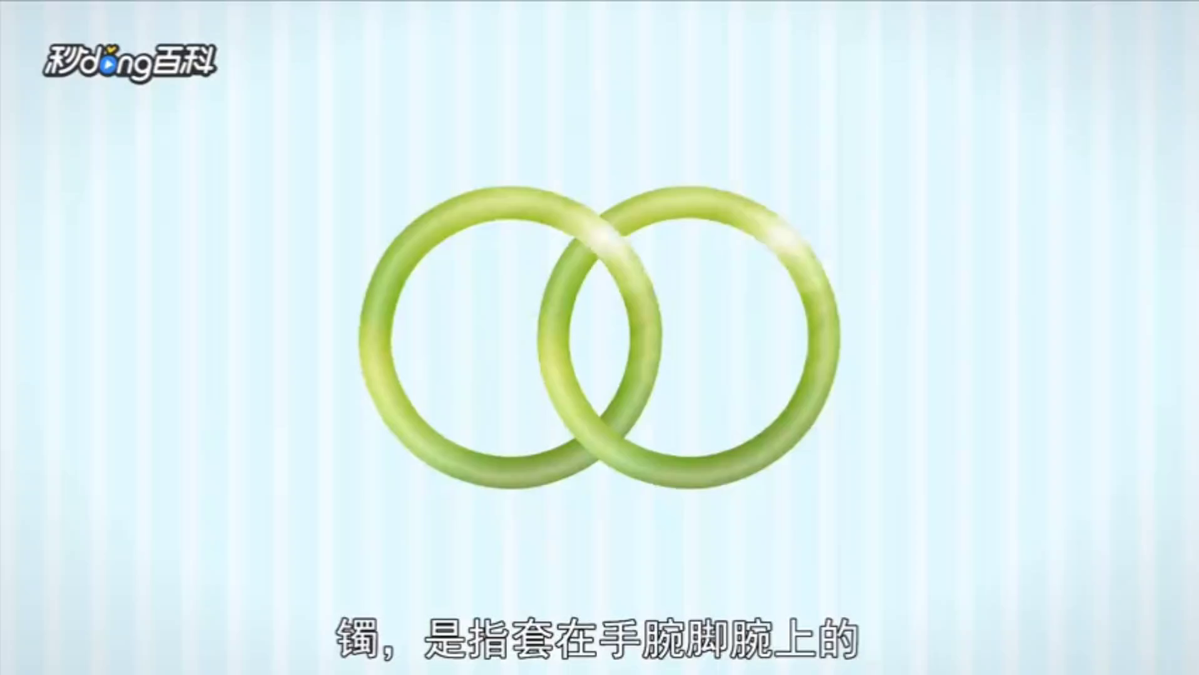
镯
套在手腕脚腕上的环形装饰品
01
古代乐器，形似小钟。
02
03
SMILE, IF YOU CAN, I WILL BE WITH YOU ALL THE TIME SMILE, IF YOU CAN, I WILL BE WITH YOU ALL

Slide 27
镯
创24:22 骆驼喝足了，那人就拿一个金环，重半舍客勒，两个金镯（zhuó），重十舍客勒，给了那女子。
备注：圣经中共出现8处

Slide 28
shù
庶
释义：宗法制度下家庭旁枝。

Slide 29
庶
创25:6 亚伯拉罕把财物分给他庶（shù）出的众子，趁着自己还在世的时候打发他们离开他的儿子以撒，往东方去。
备注：圣经中共出现 1处

Slide 30
bì
庇
释义：1.遮蔽、掩盖。
2.保证。

Slide 31
庇
创25:11 亚伯拉罕死了以后，神赐福给他的儿子以撒。以撒靠近庇（bì）耳拉海莱居住。
备注：圣经中共出现68处， 地名，人名

Slide 32
hún
hùn
浑
浑

Slide 33
浑 hún
浑 hùn
1.水不清；污浊：～浊。
2.糊涂，不明事理。
3.全；完全：～身是劲。
～似（完全像）。
4.天然的：～厚。～朴。
浑乱：浑水摸鱼

Slide 34
浑
创25:25 先产的身体发红，浑（hún）身有毛，如同皮衣，他们就给他起名叫以扫（以扫就是有毛的意思）。
备注：圣经中共出现12处 全部读 hún

Slide 35
兢
jīng
释义：战兢、恐惧发抖。

Slide 36
兢
创27:33 以撒就大大地战兢（jīng），说，你未来之先，是谁得了野味拿来给我呢？我已经吃了，为他祝福。他将来也必蒙福。
备注：圣经中共出现54处

Slide 37
jǐng
颈
释义：1.头和躯干相连接的部分
2.亦指事物像颈的部分

Slide 38
è
轭
释义：架在牛马脖子上的器具。

Slide 39
颈 轭
创27:40 你必倚靠刀剑度日，又必事奉你的兄弟。到你强盛的时候，必从你颈（jǐng）项上挣开他的轭（è）。
备注：轭在圣经中共出现52处，
颈在圣经中共出现54处

Slide 40
jiè
jí
藉
藉

Slide 41
藉
藉 jí 践踏，凌辱：
狼～。 姓。
藉 jiè 借

Slide 42
jí
guàn
籍
贯
释义：祖居或本人出生的地方。

Slide 43
藉 籍
创世记31:1 雅各听见拉班的儿子们有话说，雅各把我们父亲所有的都夺了去，并藉（jiè）着我们父亲的，得了这一切的荣耀（荣耀或作财）。
以斯帖记2:10 以斯帖未曾将籍贯（jí guàn）宗族告诉人，因为末底改嘱咐她不可叫人知道。
备注：藉jiè在圣经中共出现268处， 籍贯出现两处都在以斯帖记。

Slide 44
lǔ
lüè
掳
掠
释义：抢劫;劫夺。

Slide 45
掳掠
创世记14:11 四王就把所多玛和蛾摩拉所有的财物，并一切的粮食都掳掠（lǔ lüè）去了。
备注：圣经中共出现60处

Slide 46
tuó
duò
驮
驮
释义：用背负载。
释义：驮着货物的牲口或牲口
所负载的货物。

Slide 47
驮 重驮
创31:34 拉结已经把神像藏在骆驼的驮（tuó）篓里，便坐在上头。拉班摸遍了那帐棚，并没有摸着。
赛46:1 彼勒屈身，尼波弯腰。巴比伦的偶像驮（tuó）在兽和牲畜上，他们所抬的如今成了重驮（duò），使牲畜疲乏。
备注：驮tuó在圣经中共出现30处，驮duò在圣经中共出现4处。

Slide 48
pìn
mǔ
牝
牡

Slide 49
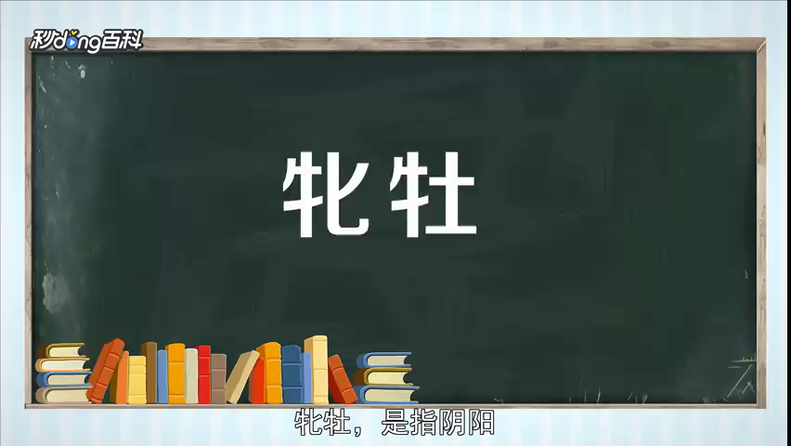

Slide 50
牝牡
创30:38 将剥了皮的枝子，对着羊群，插在饮羊的水沟里和水槽里，羊来喝的时候，牝牡（pìn mǔ）配合。
备注：圣经中共出现1处

